Slide 1
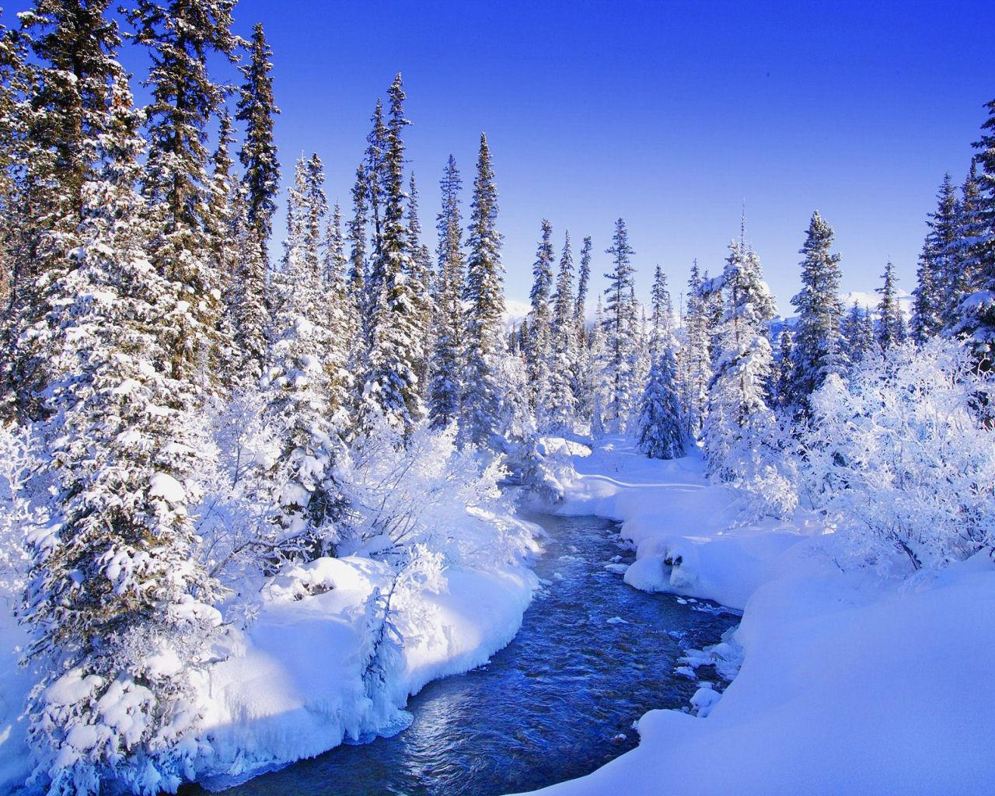
На крыльях снежного вихря
Разработала: Комарова Н.А.
учитель начальных классов

Slide 2
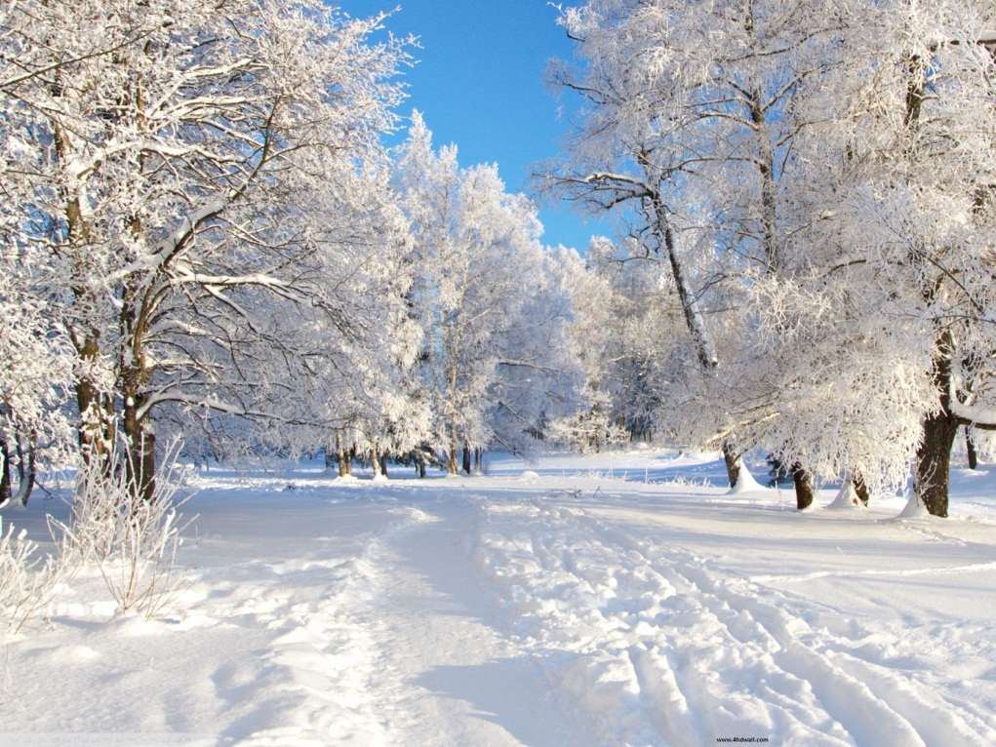
Чему равна «сумма» декабря, января и февраля?
(Зиме.)

Slide 3
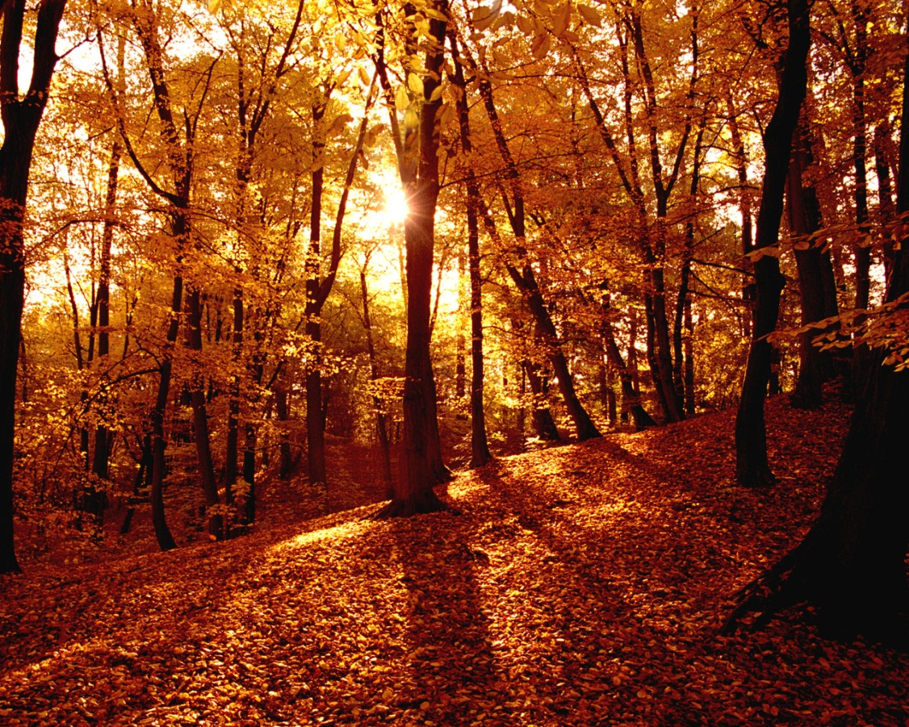
За чем зима наступает?
(За осенью.)

Slide 4
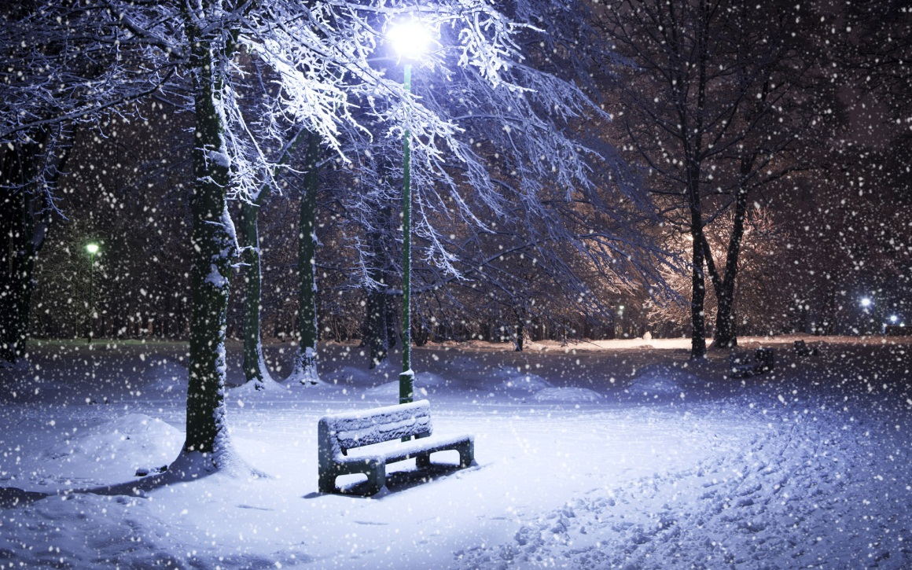
Какой месяц, согласно народной мудрости, «год кончает, а зиму начинает»?
(Декабрь.)

Slide 5
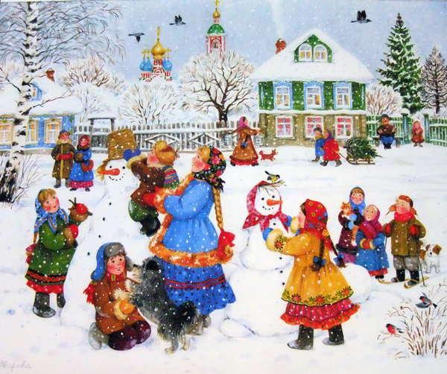
Какой христианский праздник дал второе название зимним каникулам?
(Рождество – рождественские каникулы.)

Slide 6
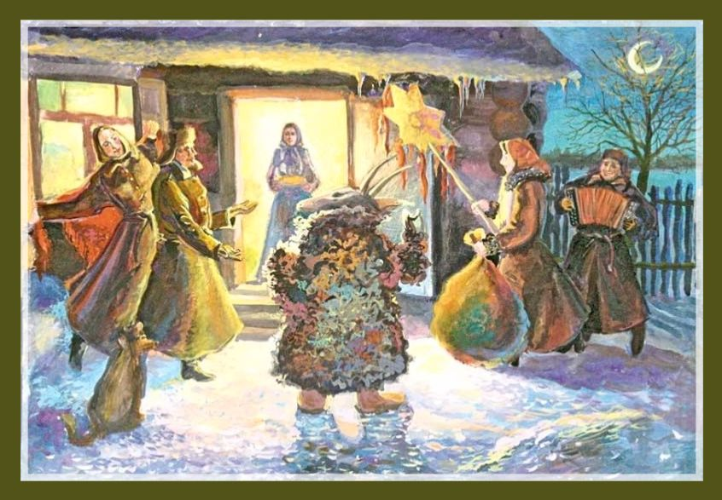
В какое время года традиционно поют колядки?
(Зимой.)

Slide 7
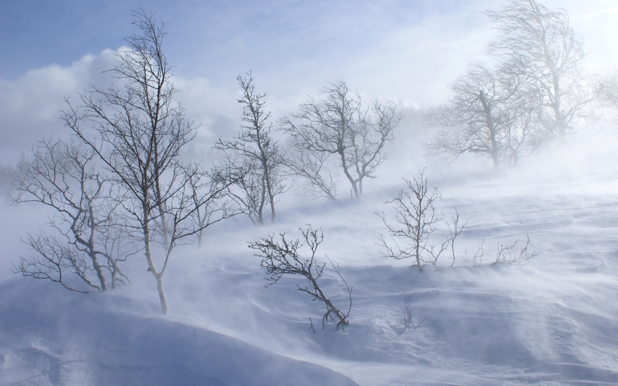
Назовите «зимний» синоним глагола «поколотить»?
(Отметелить.)

Slide 8
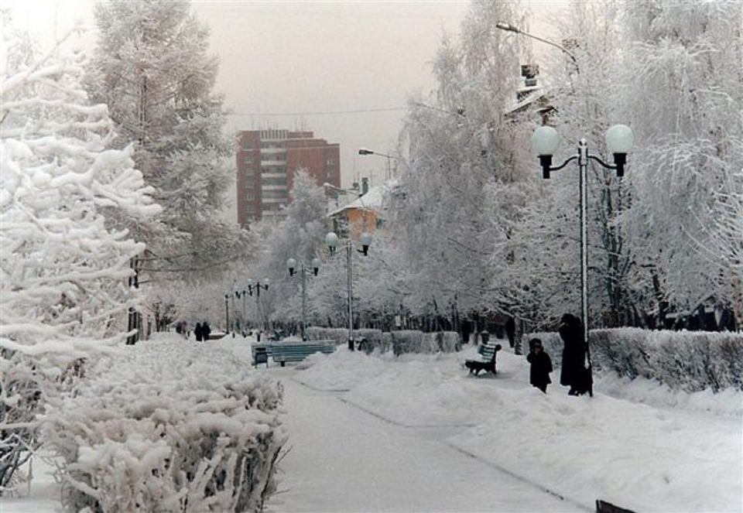
В какой области РФ есть город Зима и река Зима?
(В Иркутской области.)

Slide 9
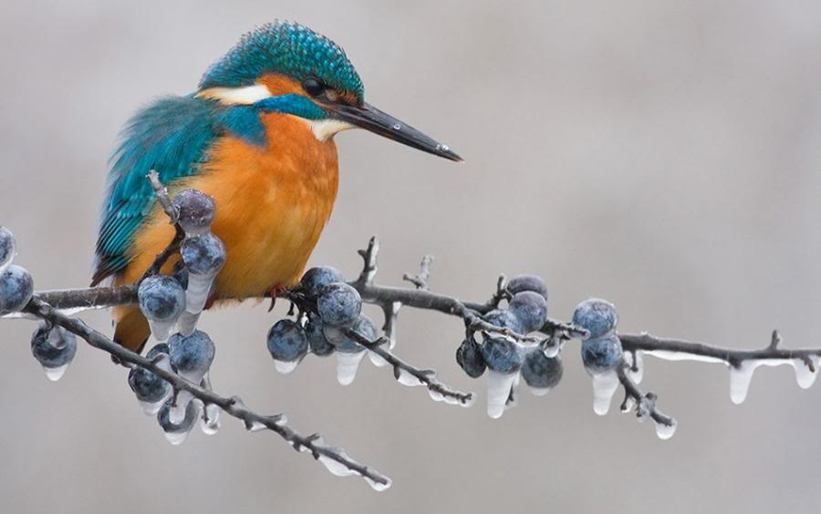
Какая небольшая длинноклювая птица получила своё имя за свою любовь купаться зимой в снегу и незамерзающих водоёмах?
(Зимородок.)

Slide 10
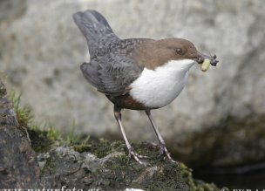
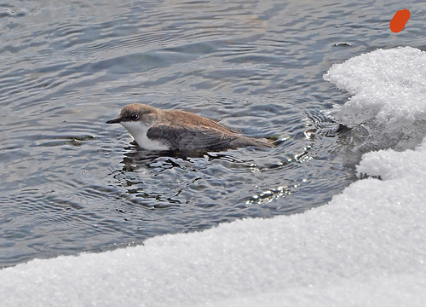
Какая птица отряда воробьиных может бегать по дну реки и любит зимой нырять в прорубь?
(Оляпка.)

Slide 11
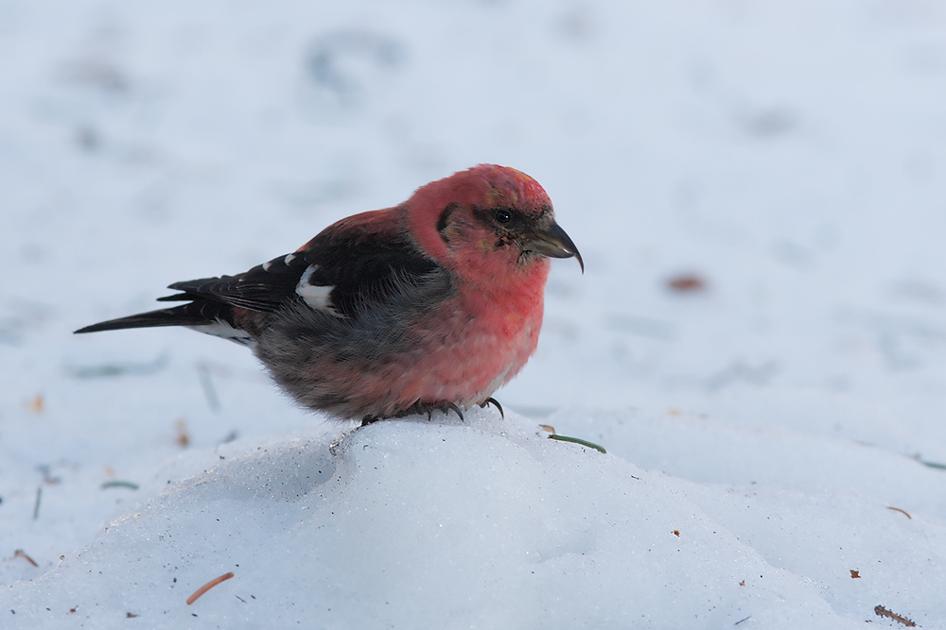
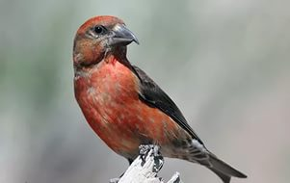
У каких птиц птенцы появляются на свет чаще всего в середине зимы?
(У клёстов.)

Slide 12
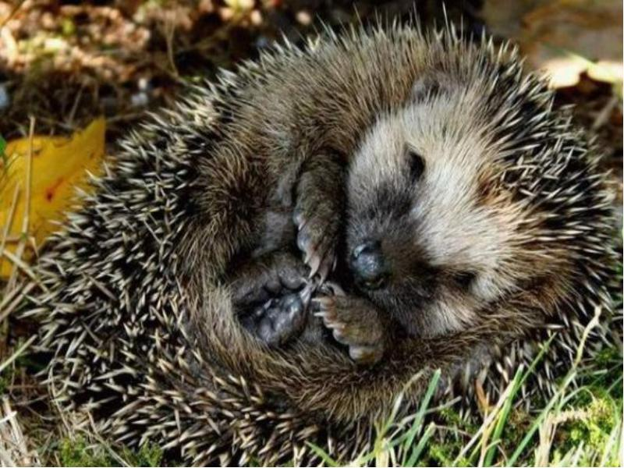
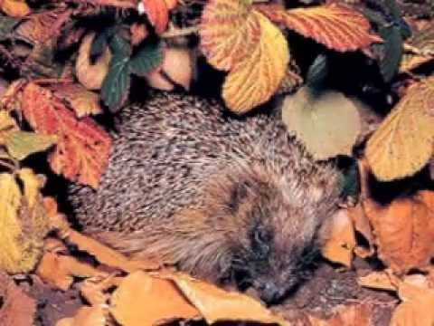
Чем ёж на медведя похож?
(Тоже спит зимой.)

Slide 13
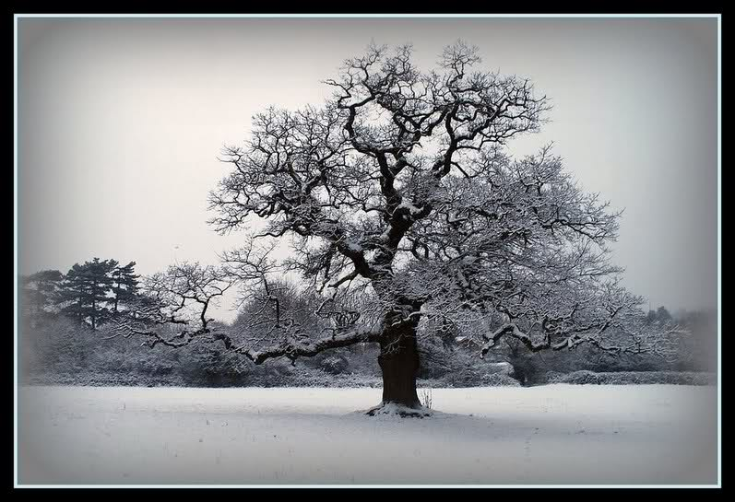
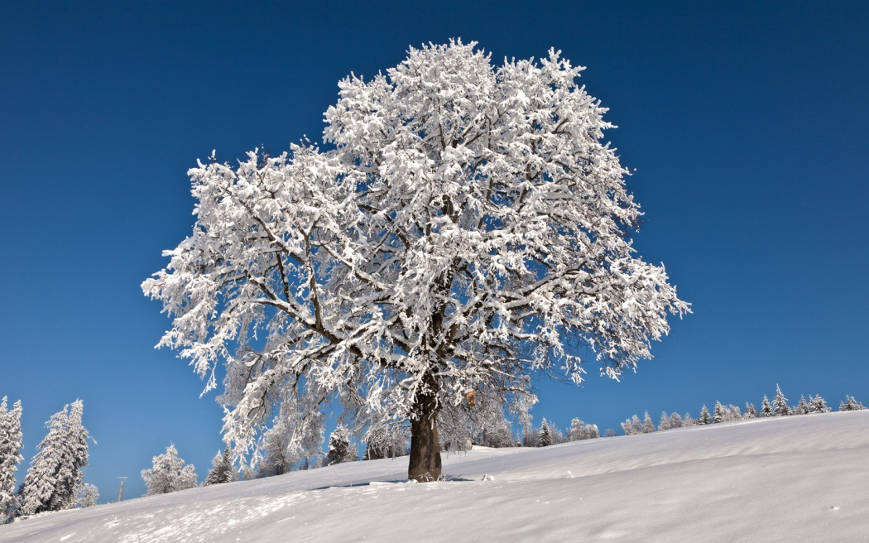
Растёт ли дерево зимой?
(Нет, замирает.)

Slide 14
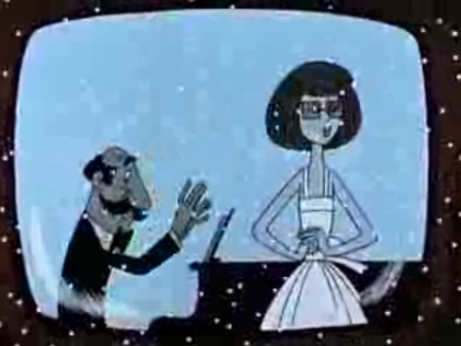
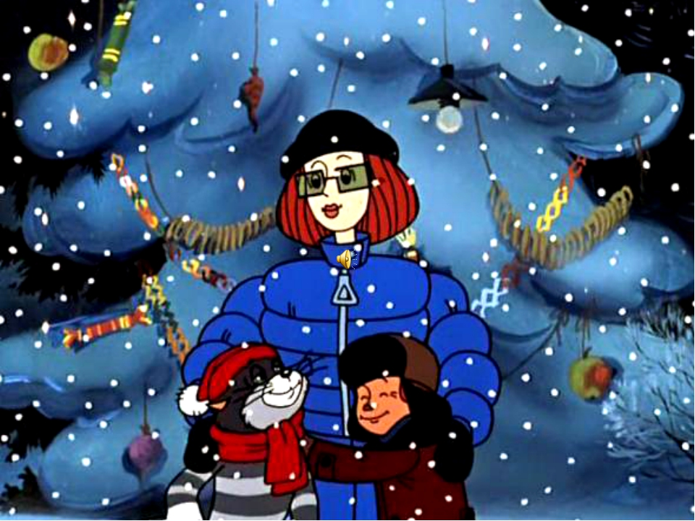
Кто из героев мультфильма «Зима в Простоквашино» пел на новогоднем концерте?
(Мама.)

Slide 15
К кому ходила «по морозу босиком» героиня русской песни «Валенки»?
А) К Деду Морозу.
Б) К валяльщику.
В) К леснику
Г) К милому
(К милому)

Slide 16
Как заканчивается строчка А.С. Пушкина: «Мороз и солнце; день…»?
А) Прекрасный.
Б) Отличный.
В) Волшебный.
Г) Чудесный.
(Чудесный.)

Slide 17
Спасибо за внимание!!!

